Slide 1
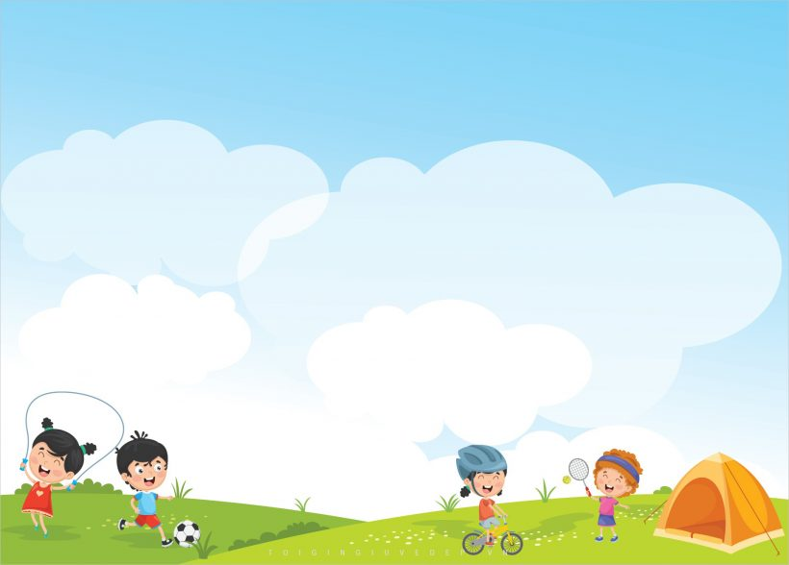
UBND HUYỆN AN DƯƠNG
TRƯỜNG MẦM NON LÊ LỢI
LIÊN HOAN
BÉ KHỎE BÉ NGOAN
NĂM HỌC: 2022 – 2023
Lê Lợi, ngày 17 tháng 5 năm 2023

Slide 2

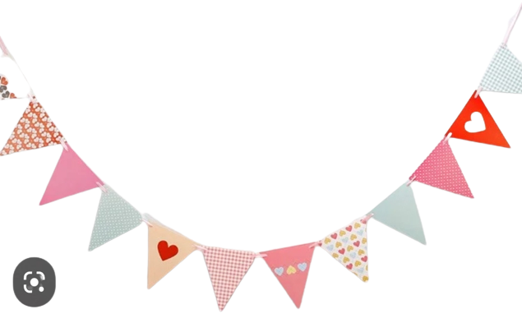



RUNG
CHUÔNG VÀNG
Sẵn sàng tỏa sáng
Đón trẻ
Bắt đầu

Slide 3

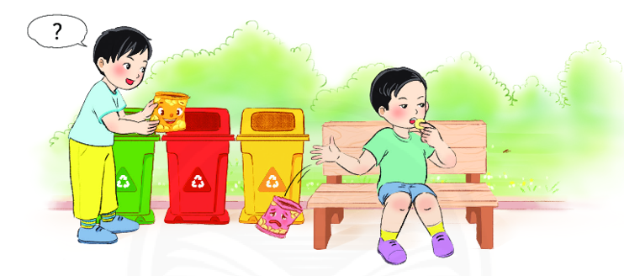




CÂU 1. Bạn Nam sau khi ăn bánh xong đã vứt vỏ bánh ra ngoài sân trường. Bé hãy cho biết hành vi này của bạn Nam là đúng hay sai?
A
Đúng
0
1
2
3
4
5
B
Sai

Slide 4


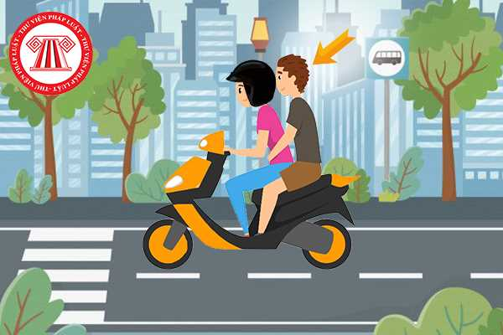



CÂU 2. Khi ngồi trên xe máy, tham gia giao thông không cần đội mũ bảo hiểm đúng hay sai?
0
1
2
3
4
5
A
B
Đúng
Sai

Slide 5
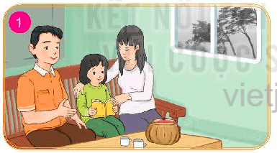


CÂU 3. Khi giông bão xảy ra, bạn Lan không chạy ra ngoài mà chỉ ở trong nhà, đúng hay sai?
A
B
0
1
2
3
4
5
Đúng
Sai

Slide 6

CÂU 4. Bé hãy cho biết trong số các hình dưới đây hình nào có thể lăn được?
A
Hình tam giác
B
Hình tròn
C
0
1
2
3
4
5
Hình vuông

Slide 7


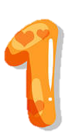
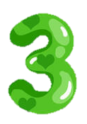
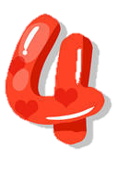
CÂU 5. Bé hãy quan sát và đếm trên màn hình có bao nhiêu bông hoa?
C
A
B
0
1
2
3
4
5

